Slide 1
Ищи
у Лисы
Ищи
у Снежинки

Slide 3
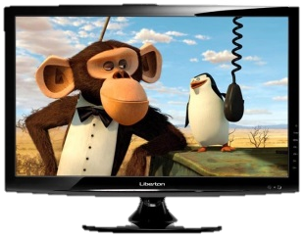
Ищи
у Мыши
Ищи у Белки

Slide 5
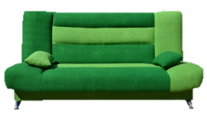
Ищи
у Зайца
Ищи
у Кота

